Slide 1
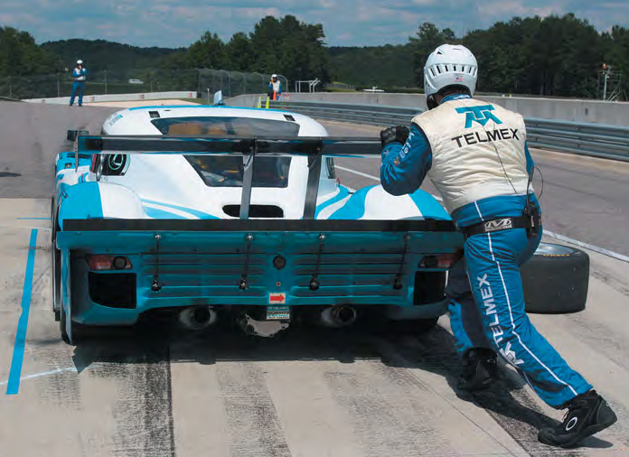
第二章 运动与力

Slide 2

第二章 运动与力
§2-1 常见力和四种基本相互作用
§2-2 牛顿三定律
§2-3 伽里略相对性原理 非惯性系 惯性力
§2-4 科里奥利力*
§2-5 潮汐*

Slide 3

一、常见力
1. 重力（gravity）
重力是地球表面物体所受地球引力的一个分量。
重力
地理纬度角
引力
g₀ 是地球两极处的重力加速度。
重力与重力加速度的方向都是竖直向下。

Slide 4
2. 弹力（elastic force）
发生形变的物体，由于要恢复原状，对与它接触的物体会产生力的作用。
* 弹簧的弹力：
（k称为劲度系数）
* 绳子的张力， 杆的张力或压力。
只有不受摩擦的轻绳上的张力才处处相等。
a
F
* 物体间的正压力（normal force）。

Slide 5
3. 摩擦力（friction force）
静摩擦力（static friction force）
当物体与接触面存在相对滑动趋势时，物体所受到接触面对它的阻力，其方向与相对滑动趋势方向相反。
注：静摩擦力的大小随外力的变化而变化。
最大静摩擦力：
（μ_{s} 为静摩擦系数）
滑动摩擦力（sliding friction force）
当物体相对于接触面滑动时，物体所受到接触面对它的阻力，其方向与滑动方向相反。
（μ_{k} 为滑动摩擦系数）
对于给定的一对接触面 ，有

Slide 6
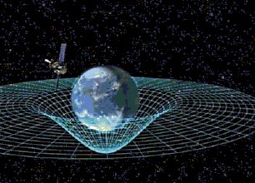
4. 万有引力（universal gravition）
存在于任何 两个物体间的相互吸引力。
牛顿万有引力定律：
其中m₁和m₂为两个质点的质量，r为两个质点的距离，G叫做引力常量。
引力质量与惯性质量在物理意义上不同，但是二者相等，因此不必区分。
忽略地球自转的影响物体所受的重力就等于它所受的万有引力：

Slide 7
二、基本力
四种基本力（或相互作用）：
万有引力、电磁力、强力、弱力
电磁力（electromagnetic force）
存在于静止电荷之间的电力以及存在于运动电荷之间的磁力，本质上相互联系，总称为电磁力。
除万有引力外，电磁力几乎是所有宏观力的缔造者。例如：物体间的弹力、摩擦力，气体的压力、浮力、粘滞阻力等本质上是电磁力。

Slide 8
强力（strong interaction）
在原子核内（亚微观领域）才表现出来，存在于核子、介子和超子之间的、把原子内的一些质子和中子紧紧束缚在一起的一种力。
其强度是电磁力的百倍，两个相邻质子之间的强力可达10⁴N 。力程：<10⁻¹⁵m
弱力（weak interaction）
亚微观领域内的另一种短程力。导致β衰变放出电子和中微子。两个相邻质子之间的弱力只有10⁻²N左右。

Slide 9
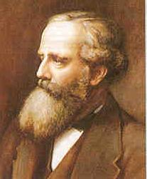
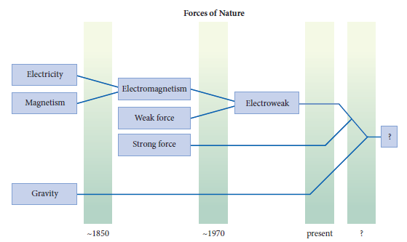
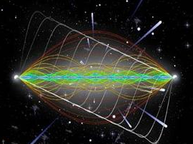
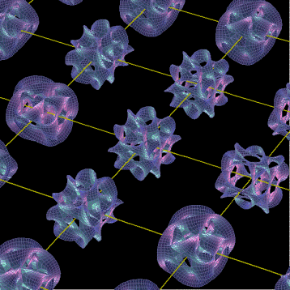
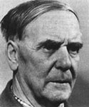
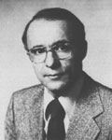

大统一理论：用一组方程描述所有粒子和相互作用
Theory of Everything (TOE)
麦克斯韦
超弦理论？？
格拉肖
萨拉姆
温伯格
1979年诺贝尔物理学奖

Slide 10
§2-2 牛顿三定律

Slide 11
▲ 第一定律（惯性定律）
（First law，Inertia law）
任何物体都保持静止或匀速直线运动的状态，
除非作用在它上面的力迫使它改变这种状态。
第一定律 的意义：
定义了“惯性系”（inertial frame）
定性给出了“力”与“惯性”的概念
惯性系：
牛顿第一定律成立的参考系。
力：
改变物体运动状态的原因
（并非维持
物体运动状态的原因）。

Slide 12
▲ 第二定律（Second law）
物体所受的合外力。
m ：质量（mass），
它是物体惯性大小的量
度，也称惯性质量（inertial mass）。
若m = const. ，
则有：
物体的加速度。

Slide 13
▲ 第三定律（Third Law）
·
·
m₁
m₂
F₁₂
F₂₁
说明
（1）作用力和反作用力总是成对出现。
（2）作用力和反作用力不能平衡或抵消。
（3）作用力和反作用力属于同一种性质的力。

Slide 14
对牛顿定律的说明：
1.牛顿定律只适用于惯性系；
2.牛顿定律是对质点而言的，
而一般物体可认
为是质点的集合，
故牛顿定律具有普遍意义。

Slide 15
四、牛顿运动定律应用举例
适用范围：
惯性系， 低速运动的宏观物体。
两类具体问题: (1) 常力作用下的连结体问题
(2) 变力作用下的单体问题

Slide 16
解题步骤：
（1）确定研究对象，对于物体系，画出隔离图；
（2）进行受力分析，画出受力图；
（3）建立坐标系；
（4）对各隔离体建立牛顿运动方程（分量式）
和物理量间的其他关系；(列方程)
（5）解方程、讨论。

Slide 17
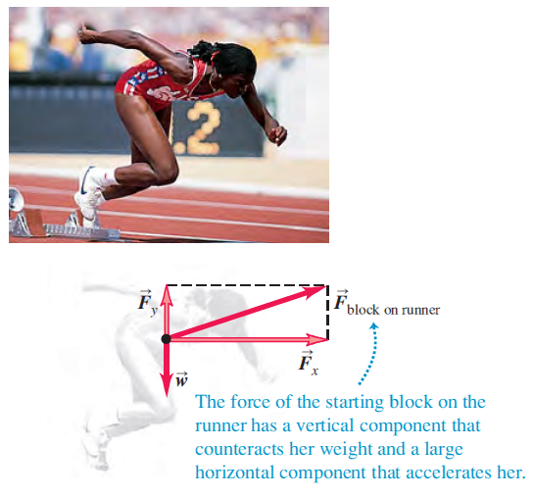

Slide 18
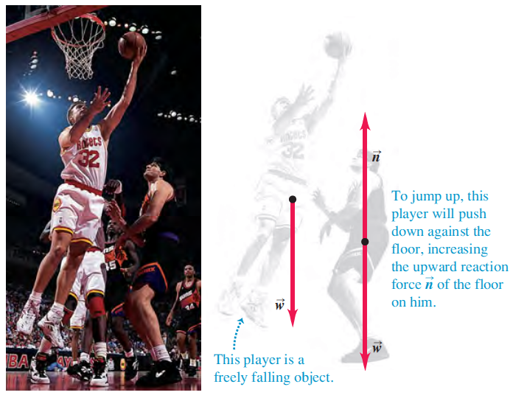

Slide 19

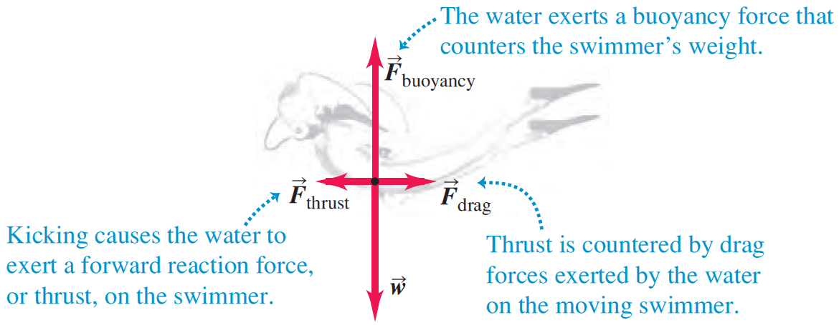

Slide 20
1. 常力作用下的连结体问题
例2-1 设电梯中有一质量可以忽略的滑轮，在滑轮两侧用轻绳悬挂着质量分别为m₁和m₂的重物A和B，已知m₁>m₂ 。当电梯(1)匀速上升，(2)匀加速上升时，求绳中的张力和物体A相对电梯的加速度。
m₂
m₁

Slide 21
解：
以地面为参考系，物体A和B为研究对象，分 别进行受力分析。
在竖直方向建立坐标系oy .
(1)电梯匀速上升，物体对电梯的加速度a_{r}等于它们对地面的加速度。根据牛顿第二定律，对A和B分别得到：
y
m₁
m₂
o

Slide 22
(2)电梯以加速度a上升时，A对地的加速度a-a_{r}，B的对地的加速度为a+a_{r}，根据牛顿第二定律，对A和B分别得到：
讨论
y
m₁
m₂
当a =-g时，a_{r}=0，T=0，即滑轮、质点都成为自由落体，两个物体之间没有相对加速度。
o

Slide 23
例2-2 一个质量为m、悬线长度为l 的摆锤，挂在架子上，架子固定在小车上，如图所示。求在下列情况下悬线的方向(用摆的悬线与竖直方向所成的角θ表示)和线中的张力：
(1)小车沿水平方向以加速度a₁作匀加速直线运动。
(2)当小车以加速度a₂沿斜面(斜面与水平面成α角)向上作匀加速直线运动。
a₂
l
l
a₁
θ
m
m
α

Slide 24
(1)以小球为研究对象，当小车沿水平方向作匀加速运动时，分析受力如图，建立图示坐标系。
解：
x方向：
θ
y
y方向：
m
o
x
l
a₁
θ
m

Slide 25
(2)以小球为研究对象，当小车沿斜面作匀加速运动时，分析受力如图，建立图示坐标系。
x方向：
a₂
m
y方向：
α
a₂
l
m
y
x
α
o

Slide 26
例2-3 一重物m用绳悬起，绳的另一端系在天花板上，绳长l=0.5m，重物经推动后，在一水平面内作匀速率圆周运动，转速n 圈/s。这种装置叫做圆锥摆。求这时绳和竖直方向所成的角度。
m
解：
以小球为研究对象，受力分析如图，建立坐标系。
y
x方向：
y方向：
O
x

Slide 27
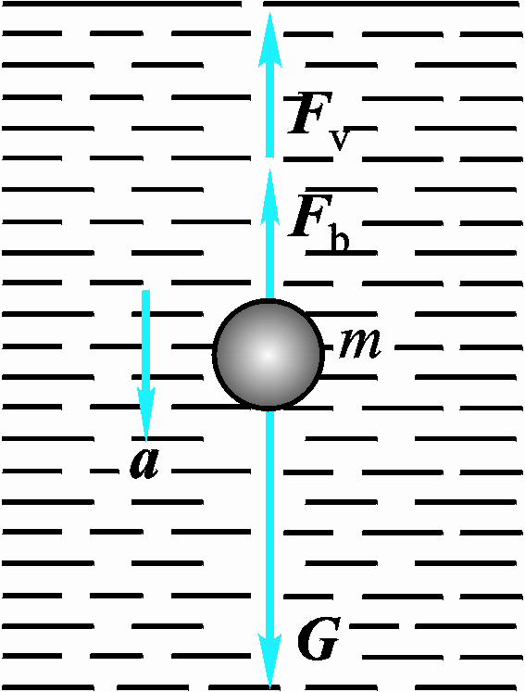
2. 变力作用下的单体问题
例2-4 计算一小球在水中竖直沉降的速度。已知小球的质量为m，水对小球的浮力为F_{b}，水对小球的粘性力为F_{v}=-Kv，式中K是和水的粘性、小球的半径有关的一个常量。
解：
以小球为研究对象，分析受力如图。
小球的运动在竖直方向，以向下为正方向，列出小球运动方程：

Slide 28
令
分离变量后积分得：
讨论
称物体在气体或液体中沉降的终极速度（terminal velocity）
O
t

Slide 29
例 2-5 一固定光滑圆柱体上的小球（m）从顶端下滑。
求小球下滑到 θ 时小球对圆柱体的压力。
y
解：在θ 处时，
质点受力如图
x
O
自然坐标系

Slide 30
小球对圆柱体的压力为：

Slide 31
小球对圆柱体的压力为：
y
x
讨论
随着小球下滑，θ 从 0 开始增大。 cos θ 逐渐减小， N ′逐渐减小。
当 cos θ < 2/3 时， N ′< 0, 这可能吗？为什么？
这是因为：当 cos θ ＝ 2/3 时，Ν = 0。此时，小球将离开圆柱体。此后，小球将做抛物运动！

Slide 32
§2-3 伽里略相对性原理 非惯性系 惯性力
一、伽里略相对性原理
一切彼此作匀速直线运动的惯性系，对于描写机械运动的力学规律来说是完全等价的。
在一个惯性系的内部所作的任何力学的实验都不能够确定这一惯性系本身是在静止状态，还是在作匀速直线运动，称为力学的相对性原理，或伽利略相对性原理（Galilean principle of relativity）。

Slide 33
二、经典力学的时空观
以经典力学的时空观为基础，伽利略坐标变换指出了质点的加速度对于相对作匀速运动的不同惯性系K与K′来说是个绝对量，即：
牛顿力学中：
因此有：
宏观低速物体的力学规律在任何惯性系中形式相同，
或牛顿力学规律在伽利略变换下形式不变。

Slide 34
又如：动量守恒定律

Slide 35
*三、非惯性系
牛顿定律成立的参考系是惯性系。一切相对于惯性系（如地面系）作匀速直线运动的参考系也是惯性系。
非惯性系（noninertia system）：相对（地面）惯性系做加速运动的物体。
在非惯性系内牛顿定律不成立。
N
y
y´
F=kΔx
x´
x
mg

Slide 36
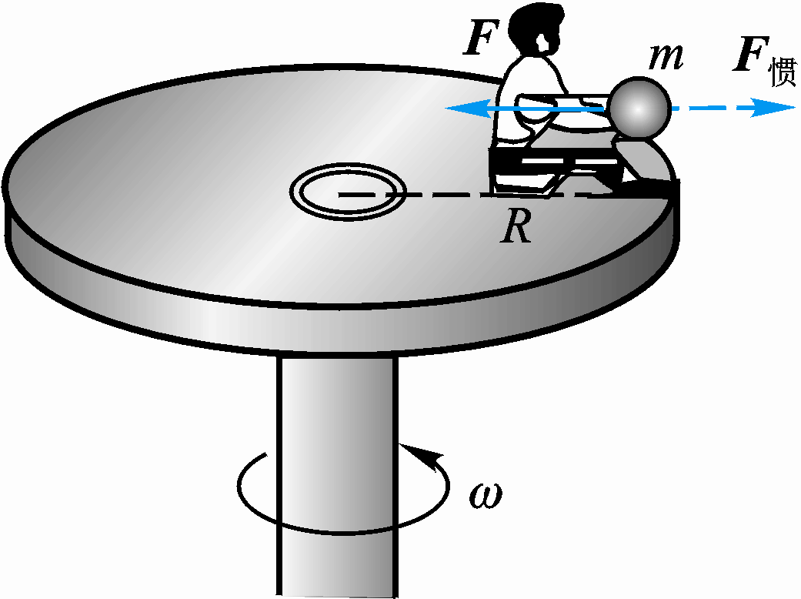
平动加速系：相对于惯性系作加速直线运动，但是本身没有转动的物体。例如：在平直轨道上加速运动的火车。
转动参考系：相对惯性系转动的物体。例如：在水平面匀速转动转盘。

Slide 37
*四、惯性力
惯性力：(Inertial force)
为了使牛顿第二定律的形式在非惯性 系内成立而引进的一个虚构的力。
是非惯性系相对惯性系的加速度。
在非惯性系中，动力学方程表示为：
注意：惯性力不是真正作用在物体上的力！
惯性力无施力者，也无反作用力。
惯性力的实质是物体的惯性在非惯性系中的表现。

Slide 38
例2-6 一质量为M、顶角为α的三角形光滑物体上。放有一质量为m的物块。设各面间的摩擦力均可忽略不计。试用非惯性系中力学定律求解三角形物块的加速度。
解：
将坐标系建立在三角形物块上，方向如图，在该非惯性系中，应用非惯性系的力学定律，M与m的动力学方程如下：
惯性力

Slide 39
惯性力

Slide 40
§2-4 科里奥利力

Slide 41
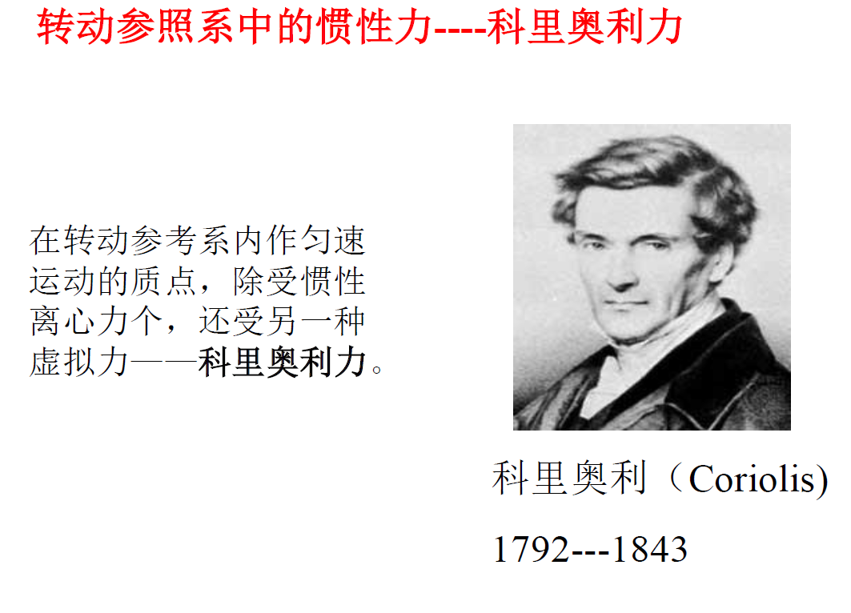

Slide 42
科里奥利力（Coriolis Force；简称：科氏力）是一种假想力，是对旋转体系中进行直线运动的质点由于惯性相对于旋转体系产生的直线运动的偏移的一种描述。
科里奥利力来自于物体运动所具有的惯性，在旋转体系中进行直线运动的质点，由于惯性的作用，有沿着原有运动方向继续运动的趋势，但是由于体系本身是旋转的，在经历了一段时间的运动之后，体系中质点的位置会有所变化，而它原有的运动趋势的方向，如果以旋转体系的视角去观察，就会发生一定程度的偏离。

Slide 43
当一个质点相对于惯性系做直线运动时，相对于旋转体系，其轨迹是一条曲线。立足于旋转体系，我们认为有一个力驱使质点运动轨迹形成曲线，这个力就是科里奥利力。

Slide 44
根据牛顿力学的理论，以旋转体系为参照系，这种质点的直线运动偏离原有方向的倾向被归结为一个外加力的作用，这就是科里奥利力。从物理学的角度考虑，科里奥利力与离心力一样，都不是真实存在的力，而是惯性作用在非惯性系内的体现。

Slide 45
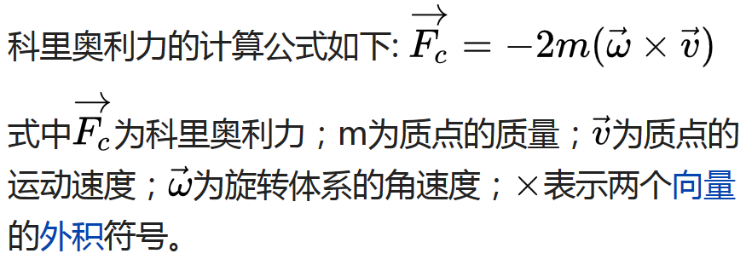

Slide 46
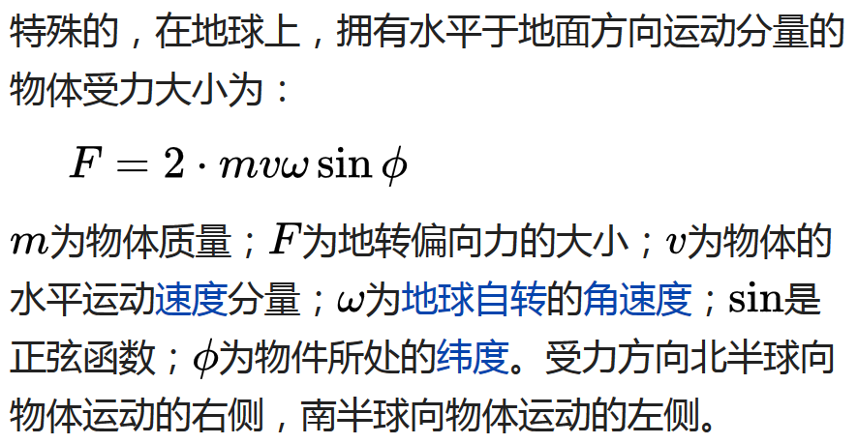

Slide 47
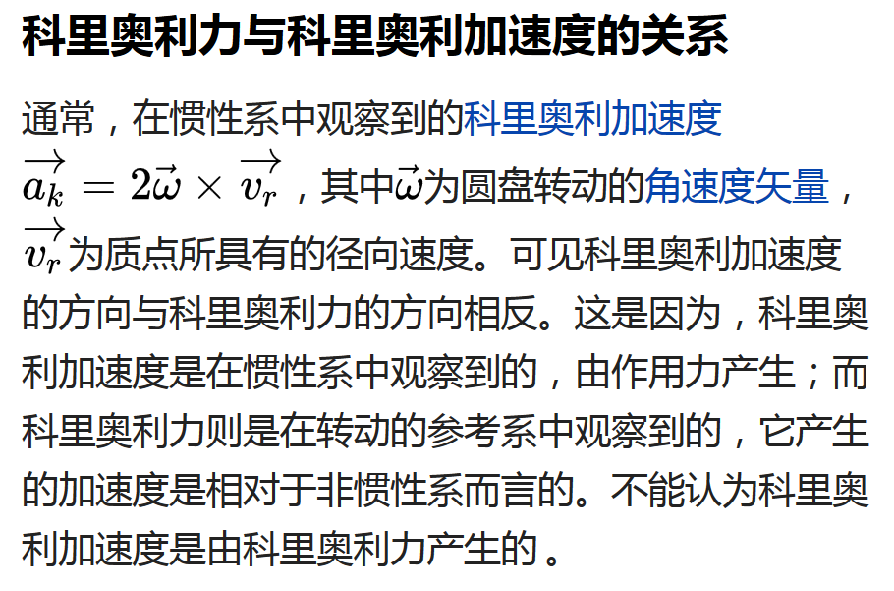

Slide 48
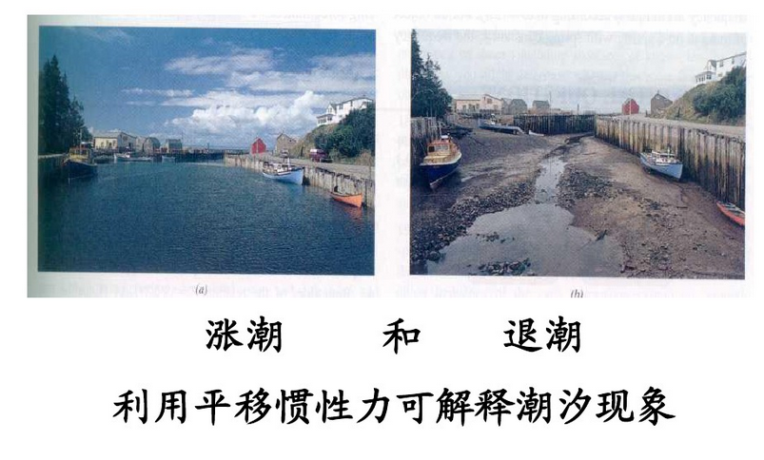
§2-5 潮汐*

Slide 49
